Slide 1




ỦY BAN NHÂN DÂN QUẬN LONG BIÊN
TRƯỜNG TIỂU HỌC ĐÔ THỊ VIỆT HƯNG
BÀI GIẢNG ĐIỆN TỬ
KHỐI 3
MÔN: TIẾNG VIỆT

Slide 2


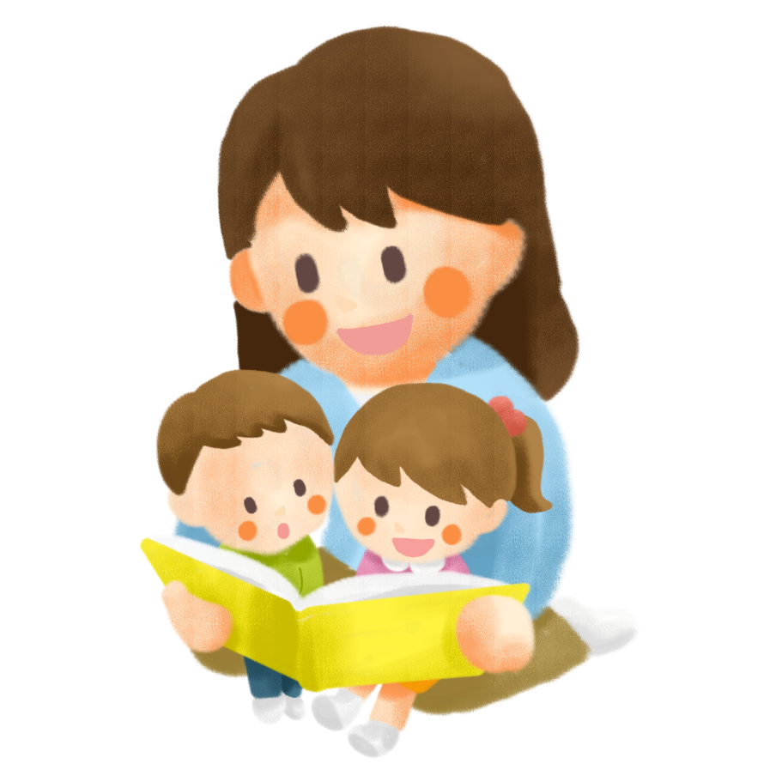

Thứ… ngày…tháng…năm 2023

Slide 3




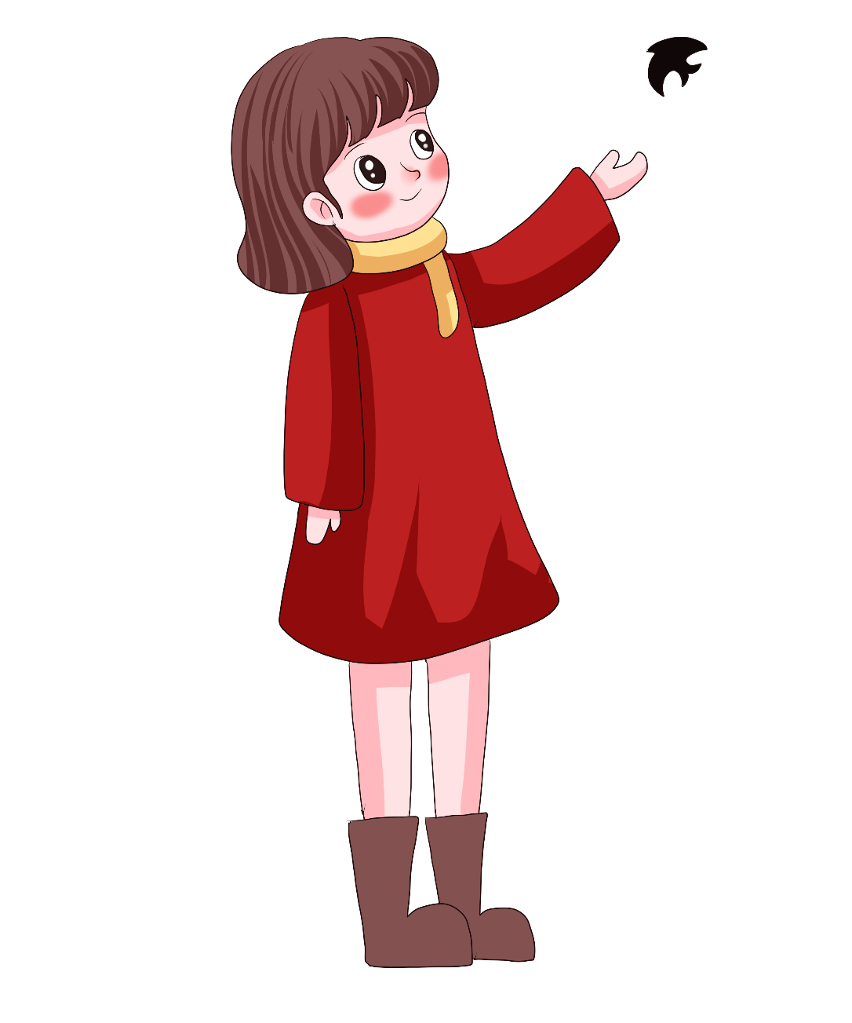

Slide 4





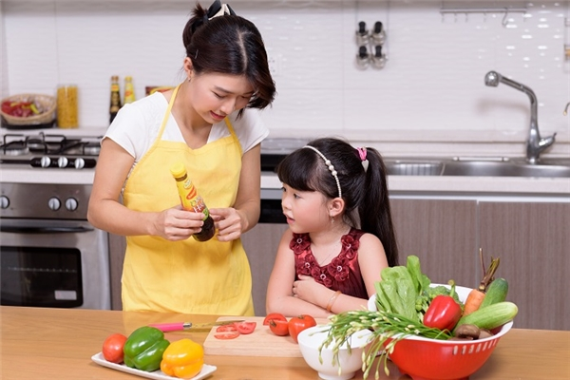






Slide 5


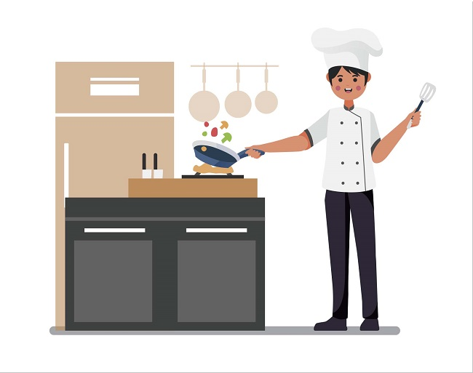

Tôi ăn trước, tôi lại ăn thừa
Ngày ngày giúp chúa hầu vui nhọc nhằn.
Là cái gì?
Đáp án: Đầu bếp

Slide 6
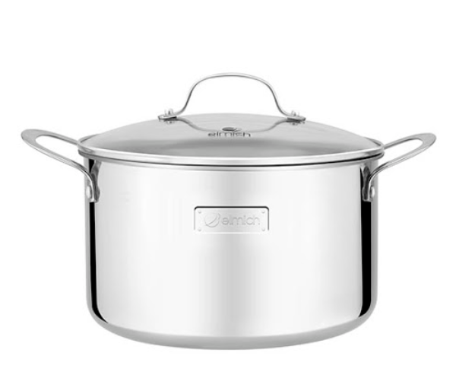
Cái gì mắt mũi biến đâu
Có mũ đội đầu, lại có hai tai
Mình tôi, chịu lửa rất tài
Đến khi nấu nướng, ai ai cũng dùng.
Là cái gì ?
Đáp án: Cái nồi

Slide 7
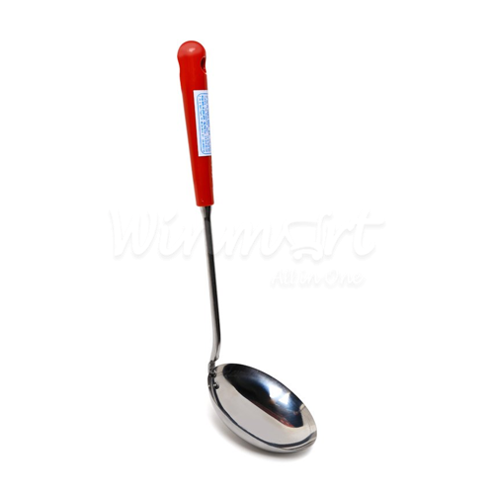
Tròn tròn như lá tía tô
Rớt xuống ao hồ đầu ướt đuôi khô
Là cái gì?
Đáp án: Cái muôi

Slide 8
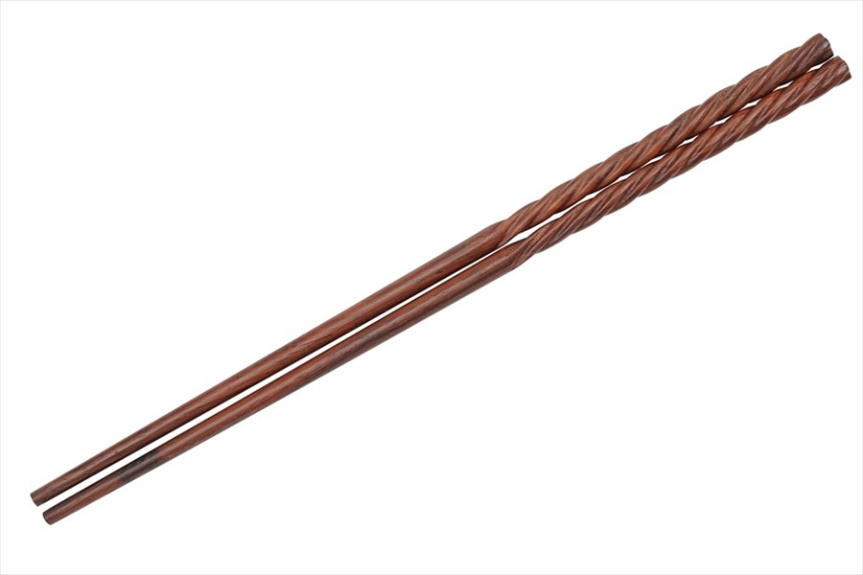
Chúng tớ là một cặp
Chuyên để gắp thức ăn
Là gì?
Đáp án: Đôi đũa

Slide 9
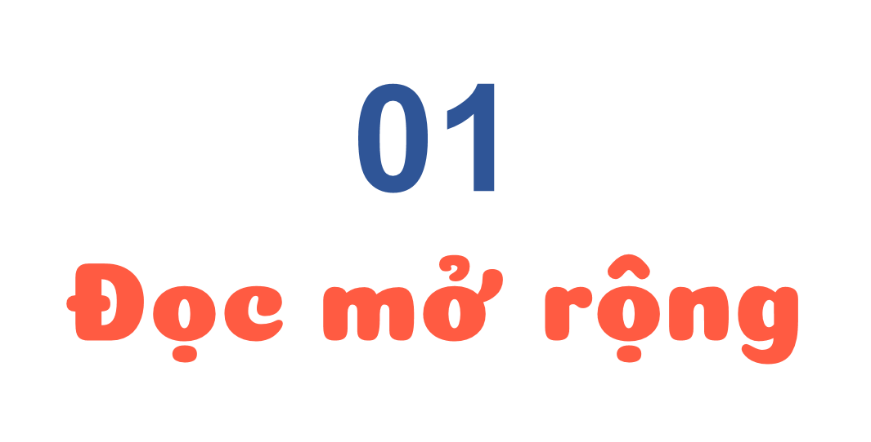
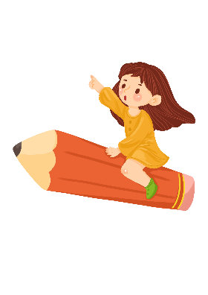



Slide 10






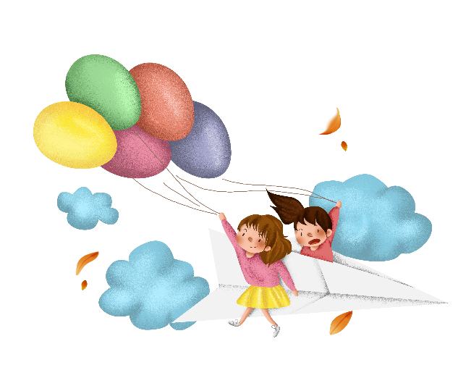
Đọc sách dạy nấu ăn hoặc những bài đọc về công việc làm bếp
Phiếu đọc sách
Tác giả
Món ăn hoặc hoạt động làm bếp được nói đến
Ngày đọc
Tên bài
Thông tin quan trọng hoặc thú vị đối với em

Slide 11


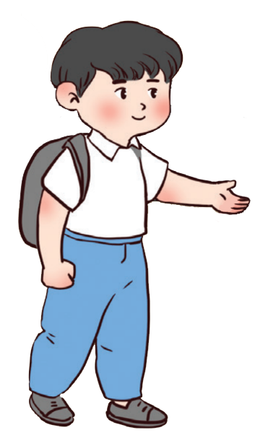
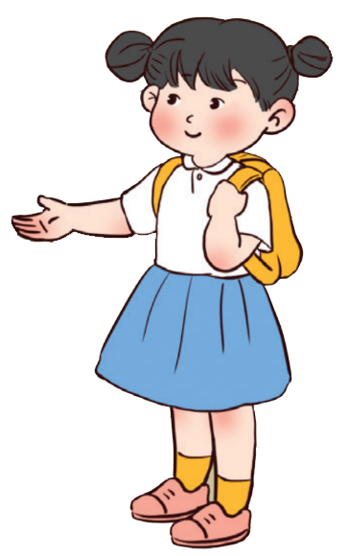

Slide 12


Slide 13

Viết vào Phiếu đọc sách những điều em đã đọc và chia sẻ.
Phiếu đọc sách
Tác giả
Món ăn hoặc hoạt động làm bếp được nói đến
Ngày đọc
Tên bài
Thông tin quan trọng hoặc thú vị đối với em

Slide 14


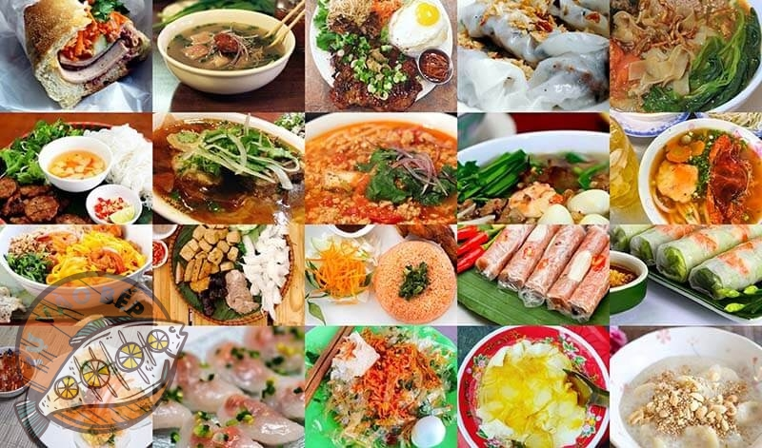
a. Vẽ món ăn em yêu thích

Slide 15


Slide 16











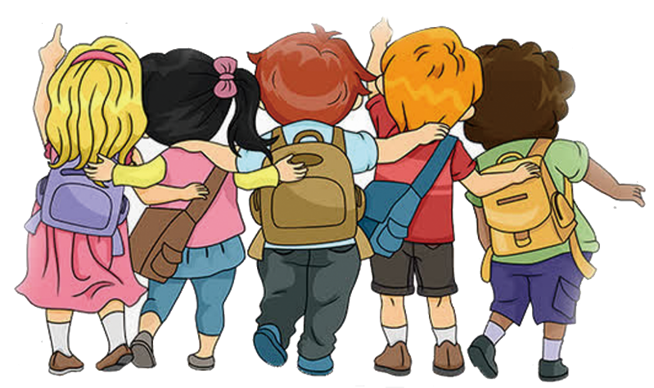


Slide 17










